Slide 1
Bài 3 - Phần 1 Ôn tập và mảng cơ bản
Bài 3: Array

Slide 2

Điểm danh

Slide 3

NỘI DUNG BÀI HỌC:
Review nội dung bài học online 3.1
Thảo luận các tình huống trong bài online 3.1
Trình bày chuyên đề
Giới thiệu bài học online 3.2

Slide 4

Review bài học online 3.1
Tạo mảng
Truy xuất phần tử mảng
Thay đổi phần tử trong mảng
Tìm kiếm
Sắp xếp

Slide 5
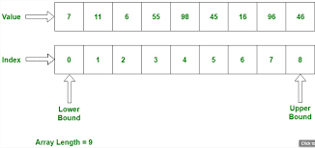
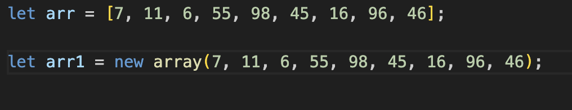
Tạo mảng

Slide 6
Truy xuất phần tử mảng
Tên hàm / cú pháp | Cấu trúc | Ý nghĩa
Truy cập theo chỉ số | arr[index] | Lấy phần tử tại vị trí index (bắt đầu từ 0)
Độ dài mảng | arr.length | Lấy số lượng phần tử trong mảng
Phần tử cuối | arr[arr.length - 1] | Truy xuất phần tử cuối cùng
at() | arr.at(index) | Lấy phần tử tại index, hỗ trợ chỉ số âm (ví dụ: -1 là phần tử cuối)
for | for (let i = 0; i < arr.length; i++) { arr[i]; } | Duyệt mảng và truy xuất từng phần tử theo chỉ số
for...of | for (let value of arr) { ... } | Duyệt qua giá trị của mảng (không lấy index)
forEach() | arr.forEach((value, index) => {...}) | Duyệt từng phần tử, có cả giá trị và chỉ số
find() | arr.find(x => điều_kiện) | Trả về phần tử đầu tiên thỏa mãn điều kiện
findIndex() | arr.findIndex(x => điều_kiện) | Trả về chỉ số của phần tử đầu tiên thỏa mãn điều kiện

Slide 7
Thay đổi phần tử mảng
Tên hàm / cú pháp | Cấu trúc | Ý nghĩa
Gán trực tiếp | arr[index] = newValue | Thay thế phần tử tại vị trí index bằng giá trị mới
push() | arr.push(item) | Thêm phần tử mới vào cuối mảng
pop() | arr.pop() | Xóa phần tử cuối cùng khỏi mảng
unshift() | arr.unshift(item) | Thêm phần tử mới vào đầu mảng
shift() | arr.shift() | Xóa phần tử đầu tiên của mảng
splice() | arr.splice(start, deleteCount, ...items) | Xóa, chèn hoặc thay thế phần tử tại vị trí start (thay đổi trực tiếp mảng gốc)
sort() | arr.sort((a, b) => a - b) | Sắp xếp các phần tử trong mảng (thay đổi mảng gốc)
reverse() | arr.reverse() | Đảo ngược thứ tự các phần tử trong mảng (thay đổi mảng gốc)
fill() | arr.fill(value, start, end) | Gán toàn bộ hoặc một phần tử trong mảng thành cùng một giá trị
copyWithin() | arr.copyWithin(target, start, end) | Sao chép một đoạn mảng vào vị trí khác trong chính mảng (ghi đè phần tử cũ)

Slide 8
Tìm kiếm
Tên hàm / cú pháp | Cấu trúc | Ý nghĩa
indexOf() | arr.indexOf(value) | Trả về chỉ số đầu tiên tìm thấy value (nếu không có → -1)
lastIndexOf() | arr.lastIndexOf(value) | Trả về chỉ số cuối cùng tìm thấy value (nếu không có → -1)
includes() | arr.includes(value) | Kiểm tra xem mảng có chứa value hay không (trả về true/false)
find() | arr.find(element => điều_kiện) | Trả về phần tử đầu tiên thỏa điều kiện (nếu không có → undefined)
findIndex() | arr.findIndex(element => điều_kiện) | Trả về chỉ số của phần tử đầu tiên thỏa điều kiện (nếu không có → -1)
some() | arr.some(element => điều_kiện) | Trả về true nếu ít nhất 1 phần tử thỏa điều kiện
every() | arr.every(element => điều_kiện) | Trả về true nếu tất cả phần tử thỏa điều kiện

Slide 9
Sắp xếp
Tên hàm / cú pháp | Cấu trúc | Ý nghĩa
sort() | arr.sort() | Sắp xếp mảng theo chuỗi Unicode (mặc định, không đúng cho số)
sort() với comparator | arr.sort((a, b) => a - b) | Sắp xếp tăng dần theo số
arr.sort((a, b) => b - a) | Sắp xếp giảm dần theo số | Tạo mảng mới gồm các phần tử thỏa điều kiện
reverse() | arr.reverse() | Đảo ngược thứ tự các phần tử trong mảng
toSorted() (ES2023) | arr.toSorted((a, b) => a - b) | Giống sort() nhưng không thay đổi mảng gốc, trả về mảng mới
toReversed() (ES2023) | arr.toReversed() | Giống reverse() nhưng không thay đổi mảng gốc, trả về mảng mới

Slide 10
Thảo Luận

Slide 11
Thảo Luận 1:
- Trong các hàm thao tác với mảng, hàm nào sau khi thực hiện tạo mảng mới ?
- Viết hàm xác định 1 chuỗi có phải là chuỗi đối xứng không?

Slide 12
Thảo Luận 2:
- Trong các hàm thao tác với mảng, hàm nào dùng để tìm kiếm phần tử trong mảng?
- Viết hàm đếm xem trong mảng sau số 2 xuất hiện mấy lần?
[4,6,27,8,2,25,6,7,28,9,2,26,7,8]

Slide 13
Chuyên đề
Phân nhóm
Bốc thăm chuyên đề
Thảo luận
Trình bày

Slide 14



Chia nhóm thuyết trình
Mỗi nhóm tối đa 5 sinh viên
Mỗi nhóm thảo luận một bài tập trong lab hoặc GV giao.
Chọn 2 nhóm lên thuyết trình
Chuyên đề 3
Chuyên đề 1
Chuyên đề 4
Chuyên đề 2
Notes:
Tối đa 5 thành viên

Slide 15
Bài học online 3.2

Slide 16
Nội dung bài online 3.2
Spread Operator & Array Destructuring
Maps & Sets
WeakSet & WeakMap

Slide 17

Tóm tắt bài học
Tạo mảng
Truy xuất phần tử mảng
Thay đổi phần tử trong mảng
Tìm kiếm
Sắp xếp

Slide 18

TỔNG KẾT BÀI HỌC

